Slide 1
提示工程
Prompt Engineering

Slide 2
什麼是提示工程？
BingChat的常見問題：
  Chatgpt常常會答非所問或者無中生有，甚至給錯答案，
  很可能是我們問的問題太過廣泛，導致Chatgpt無法正確給予我們想要的答案

Slide 3
什麼是提示工程？
  Prompt：是提示的意思，
  當AI不理解我們的時候，如何讓對方理解，進而給出一個明確的答案，
  這就是提示(Prompt)
  對於AI來說：「Prompt就是給AI模型的指令」
  它可以是：一個問題、一段程式碼、甚至是一個案例，生成式AI模型(GPT…)會根據這些提示試圖理解並生成文本或者圖片

Slide 4
提示工程的要訣
要訣：
  就是不斷地溝通
  就像教『小小孩』一樣，
  就像教『寵物狗』一樣，要給明確的指令
  不斷地告訴它，錯在什麼地方，應該怎麼做
  做錯時，要告訴它『做錯了』
  做對了，要告訴它『做對了』

Slide 5
常用的7個提示技巧

Slide 6
常用的7個提示技巧
技巧1：你是誰？（角色扮演：你現在是.....角色）
技巧2：我是誰 ？（我的程度：我是程式初學者，小學生）
技巧3：提供足夠的背景訊息（資料表的欄位有哪些，我的身高體重飲食）
技巧4：明確說出我的要求與目標
技巧5：檢查提示結構是否完整
技巧6：計算/推理問題，請它一步一步的思考（它會列出它的思路過程，供你檢驗與學習）
技巧7：若需要簡答，可以限制回答字數（請300字左右回答）
技巧8：善用自定義指令

Slide 7
其它的7個提示技巧

Slide 8
其它的7個提示技巧
技巧9：善用----分隔符號
技巧10：善用%符號
技巧11：若需要整理成表格（請整理成表格來比較）
技巧12：若需要整理成條列的步驟1，步驟2（結果，請以步驟1，步驟2…來顯示）
技巧13：回答內容多少的要求（請詳細回答，請精簡回答，請用一步一步方式來解說）
技巧14：回答不符合預期，就繼續追問，不斷修正

Slide 9
ChatGPT的自定義指令
Custom instructions

Slide 10
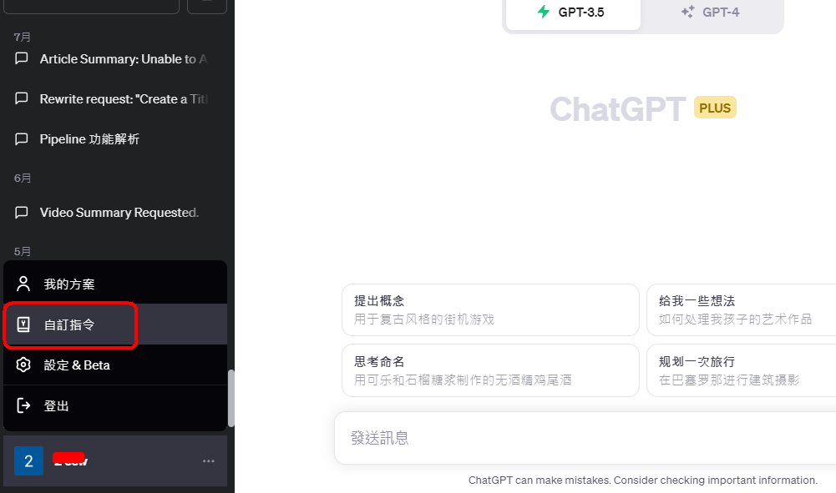
ChatGPT的自定義指令
Custom instructions

Slide 11
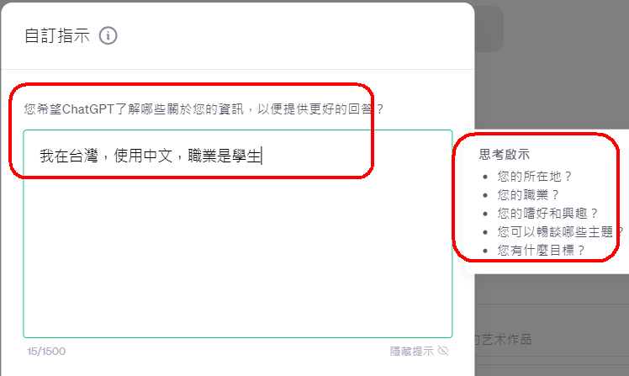
個人背景簡介

Slide 12
你希望chatGPT如何回答
1. 請用『正式，與精確』的方式回答。
2. 請稱呼我『陳先生』。
3. 請對問題表達意見，而不是保持中立。
請執行以下自定義指令：
1. /te：將『/te』後面的內容，翻譯成英文
2. /tc：將『/tc』後面的內容，翻譯成中文

Slide 13
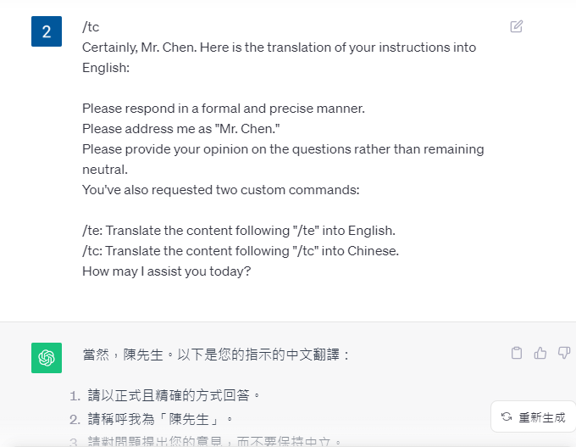

Slide 14
自定義指令
請執行以下自定義指令：
1. /te：將『/te』後面的內容，翻譯成英文
2. /tc：將『/tc』後面的內容，翻譯成中文
3. /editeng：將『/editeng 』後面的英文內容，修改語法錯誤與錯字，並潤色，讓它更正確，接近正式文件的寫法

Slide 15
自定義指令
4. /editchi：將『/editchi 』後面的中文內容，用中文論文寫作風格來潤色，重新改寫並編排，避免被抄襲檢查工具查到與原文大量重複段落

Slide 17
練習1：
天才衝衝衝
成語接龍

Slide 18
成語接龍
等一下我寫的每個字，請都顯示以它為開頭的成語或常見詞彙
請後續提示promptGPT，
要用四個字成語回答，
要用三個字成語回答，

Slide 19
練習2
技巧1：如何中斷剛剛的話題

Slide 20
如何中斷剛剛的話題
若是不懂該下什麼指令達成你的目的，可以問GPT
例如：若要中斷剛剛的話題，我該給你什麼指令
  若要中斷剛剛的話題，您可以簡單地說「停止」、「換個話題」、「不談這個了」等，我會根據您的指令來轉換到新的話題。請告訴我您想要聊什麼，我會隨時為您提供幫助。

Slide 21
練習3
天才衝衝衝
必須用同音異字成語接龍

Slide 22
必須用同音異字成語接龍
等一下我寫的每個字，請都顯示以它為開頭的同音異字成語
請後續提示prompt GPT，
剛開始GPT會一直做錯，請不斷prompt它，不斷糾錯，或鼓勵，直到它懂你意思

Slide 23
請你回答的成語，改成第一個字是同音異字回答
ChatGPT
好的，我明白了！您需要我回答的成语，把其中的第一个字换成与其同音但不同字的成语。请告诉我您想要我回答的成语。
User
高
ChatGPT
明白了！以下是以「高」字开头的一些成语，我将其中的「高」字换成了与其同音但不同字的成语：
茅亭野店（茅亭高卧）
山水画廊（山水高山）
近水楼台（近水高台）
双喜临门（双喜高门）
自由自在（自由高自在）
不由自主（不由高主）
前途似锦（前途高锦）
见微知著（见微高著）
事半功倍（事高功倍）
百花齐放（百花高放）
希望这样的回答符合您的要求！如果您还有其他需要，随时告诉我。

Slide 24
User
不對哦，必須要『高』的同音異字，必須放在成語的第一個字
ChatGPT
非常抱歉，我理解错了您的需求。以下是以「高」字开头的成语，我把其中的「高」字替换成了与其同音但不同字的成语：
茅塞顿开, 水落石出, 峰回路转 出类拔萃, 肝胆相照, 借尸还魂
安分守己, 天衣无缝, 偷天换日, 捉贼捉脏
非常抱歉之前的错误回答，希望这次符合您的需求。如果还有其他问题，随时告诉我。
User
天
ChatGPT
非常抱歉之前的回答还是有误解。以下是以「天」字开头的成语，我把其中的「天」字替换成了与其同音但不同字的成语：
茶余饭助，水落石出，峰回路转，出类拔萃，肝胆相照，借尸还魂
安分守故，衣衫褴褛，逍遥法外，捉贼捉赃
希望这次的回答正确了。非常感谢您的耐心，如果还有其他问题，随时告诉我。

Slide 25
User
不對，你寫錯了
ChatGPT
非常抱歉，我之前的回答还是有误解。在这次回答中，我将使用正确的方法来回答。以下是以「高」字开头的成语，我把其中的「高」字替换成了与其同音但不同字的成语：
稻花香发（稻高香发），半途而废（半途而高），欣喜若狂（欣喜若高），五光十色（五光十高）
班门弄斧（班门弄高），摩拳擦掌（摩拳擦高），狼吞虎咽（狼吞虎高），张牙舞爪（张牙舞高）
蓬头垢面（蓬头高面），画蛇添足（画蛇添高）
感谢您的指正，希望这次的回答正确了。如果还有其他问题，随时告诉我。
User
請問，天的同音異字，有哪些？
ChatGPT
非常抱歉之前的回答一直存在误解。以下是「天」字的一些同音异字：
添
田
殄
腆
恬
希望这些能满足您的需求。如果您还有其他问题，随时告诉我。

Slide 26
User
答對了
ChatGPT
太好了，我很高兴能够正确回答您的问题！如果您还有其他问题或需要帮助，随时都可以问我。我在这里愿意为您提供帮助和回答。
User
請顯示這些同音異字的成語
ChatGPT
当然，请看以下是使用「天」的同音异字构成的一些成语：
添砖加瓦，稻田村夫，殄仆亡羊，万象更新，好善恶恶
希望这些成语能满足您的需求！如果您还有其他问题，随时告诉我。
User
答對了，就是這樣，等一下也要用同樣的方法，來建立第一個字的同音異字成語，好嗎？
ChatGPT
当然没问题！我随时都可以为您提供帮助，用同样的方法来建立第一个字的同音异字成语。请随时告诉我您想要的字，我会为您列出相应的成语。如果您有任何其他问题，也请随时问我。

Slide 27
User
高
ChatGPT
好的，以下是以「高」字为第一个字，使用同音异字构成的一些成语：
高山流水（高善流水），高人一等（高官一等），高高在上（高高在喜）
高风亮节（高峰亮节），高视阔步（高官阔步）
希望这些成语符合您的需求！如果您还有其他问题或需要，随时告诉我。
User
不對哦，請問高的同音異字有哪些？》
ChatGPT
非常抱歉，我误解了您的问题。以下是「高」字的一些同音异字：
膏
篙
锆
希望这些能满足您的需求。如果您还有其他问题，请随时告诉我。

Slide 28
User
答對了，請用這些字來建立成語
ChatGPT
当然，请看以下是使用「高」的同音异字构成的一些成语：
膏腴之地，篙车邯郸，锆石天成
希望这些成语能满足您的需求！如果您还有其他问题，随时告诉我。
User
答對了，那我現在再重新問一次哦，
請以『高』的同音異字來顯示成語
ChatGPT
当然，我明白了！以下是以「高」的同音异字构成的一些成语：
高山仰止（膏山仰止），高风劲节（篙风劲节）
高瞻远瞩（锆瞻远瞩）
希望这些成语符合您的需求！如果您还有其他问题，随时告诉我。

Slide 29
User
不對哦，不可以用高，必須用『高』的同音異字來顯示成語
ChatGPT
抱歉，我之前的回答还是有误解。以下是使用「高」的同音异字构成的一些成语：
膏腴之地（高腴之地），篙车邯郸（高车邯郸），锆石天成（高石天成）
希望这次的回答是您想要的。如果还有其他问题，请随时告诉我。
User
答對了，等一下，我的寫的一個字，也請您用這個字的『同音異字』為開頭，來顯示成語
ChatGPT
当然，我明白了！请告诉我您写下的字，我会用这个字的同音异字为开头，为您展示相应的成语。请提供您的字。
User
高
ChatGPT
非常抱歉，我之前的回答还是有误解。以下是使用与「高」同音异字的一个字为开头的一些成语：
膏泽之仁（篙泽之仁）
锆金满堂（高金满堂）
希望这次的回答是您想要的。如果还有其他问题，请随时告诉我。

Slide 30
User
不對哦，不可以用高，必須用『高』的同音異字來顯示成語
ChatGPT
抱歉，我之前的回答还是有误解。以下是使用「高」的同音异字构成的一些成语：
膏腴之地（高腴之地），篙车邯郸（高车邯郸），锆石天成（高石天成）
希望这次的回答是您想要的。如果还有其他问题，请随时告诉我。
User
答對了，等一下，我的寫的一個字，也請您用這個字的『同音異字』為開頭，來顯示成語
ChatGPT
当然，我明白了！请告诉我您写下的字，我会用这个字的同音异字为开头，为您展示相应的成语。请提供您的字。
User
高
ChatGPT
非常抱歉，我之前的回答还是有误解。以下是使用与「高」同音异字的一个字为开头的一些成语：
膏泽之仁（篙泽之仁）
锆金满堂（高金满堂）
希望这次的回答是您想要的。如果还有其他问题，请随时告诉我。

Slide 31
User
答對了，你終於學會了
ChatGPT
非常感谢您的耐心和指导！我非常乐意为您提供正确的回答。如果您还有任何问题或需要帮助，请随时告诉我，我会尽力满足您的需求。
User
山
ChatGPT
好的，以下是使用与「山」同音异字的一个字为开头的一些成语：
珊瑚藻类（山瑚藻类），衫袖飘飖（山袖飘飖）
希望这些成语能满足您的需求！如果您还有其他问题或需要，随时告诉我。
User
機
ChatGPT
好的，以下是使用与「机」同音异字的一个字为开头的一些成语：
极情尽致（机情尽致），鸡皮疙瘩（机皮疙瘩）
希望这些成语能满足您的需求！如果您还有其他问题或需要，随时告诉我。

Slide 32
練習2
提示工程技巧2
角色扮演法

Slide 33
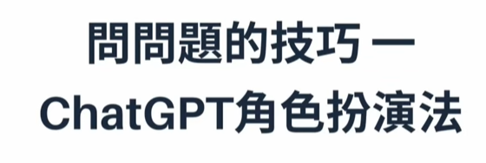
提示工程技巧2：角色扮演法
原理：
  GPT的知識量太大
  所以必須把它的角色，固定在『某個領域』的專家，來回答

Slide 34
提示工程技巧2：角色扮演法
方法：加上提示工程技巧：
  設定：角色+教學特色
A.你若要問數學問題：
  prompt：你是數學老師，非常擅長以有趣的方式教學，淺顯易懂，請問…
B.你若要問物理問題：
  prompt：請你扮演物理老師的角色，非常擅長以有趣的方式教學，淺顯易懂，請問 …

Slide 35
提示工程技巧2：角色扮演法
方法：加上提示工程技巧：
  設定：角色+教學特色
C.你若要請它幫你修改英文文章：
  prompt：你是英文雜誌的編輯，非常擅長寫出標準的期刊文章，請你幫忙修改…

Slide 36
練習3
提示工程技巧3
一個聊天室固定一個角色

Slide 37
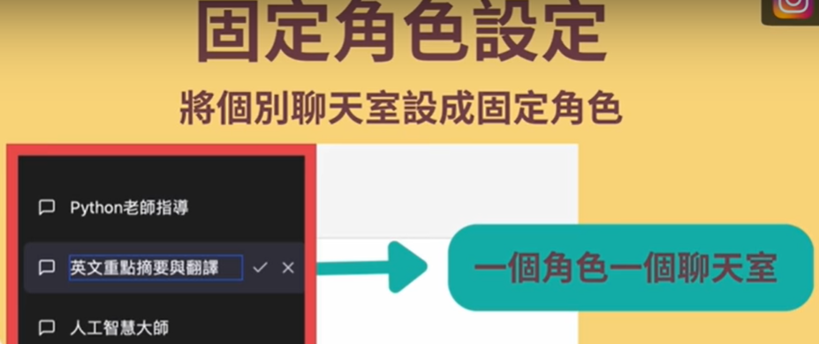
提示工程技巧3：一個聊天室固定一個角色
原理：
  左邊的聊天室會被記錄與保存，裡面設定的角色，就會固定，以後繼續問就會出現那位數學老師的回答，他也會記得你過去的問題

Slide 38
提示工程技巧3：一個聊天室固定一個角色
使用時機：
  如果你有長期要重複的工作
  例如：要翻譯英文期刊paper的內容，並歸納重點
方法與步驟：
  1.新開一個聊天室（命名：翻譯英文paper並摘要）
  2.prompt：你是專業英文期刊編輯，也很會中英文翻譯，能夠幫我翻譯英文文章並歸納摘要重點，這個規則適用於之後的所有對話，我不再重複這個規則

Slide 39
練習文章
This study aims to analyze English abstracts on international journal papers in the language teaching field. An abstract is the miniature of an essay. The abstract is important, but many non-native speakers don't know how to write a good English abstract. Therefore, we analyze 30 abstracts on journals that we collected. First, we translated the texts into Chinese to understand them. Next, we calculate the sentences and the words respectively there are in each abstract. Then, we study the coherence and the cohesion of 3 abstracts randomly selected from 30 abstracts. It is found that the number of sentences in each abstract which we collected is from 4 to 11, and the number of words from 102 to 310. In addition, the simple present tense is the most commonly used. The most frequently used voice is the active voice. In the end, we explain the limitations of this study and present some recommendations for beginners who are going to write English abstracts for the first time.

Slide 40
練習4
提示工程技巧3
一個聊天室固定一個角色

Slide 41
提示工程技巧3：一個聊天室固定一個角色
使用時機：
  如果你經常要寫英文信，但是對於英文信的格式與禮貌用語不太熟悉
  希望給它中文信件的大概意思，請他改寫成英文信
方法與步驟：
  1.新開一個聊天室（命名：寫英文信件）
  2.prompt：你是專業英文助理，也很會中英文翻譯，能夠幫我寫英文信件，內容要正式，這個規則適用於之後的所有對話，我不再重複這個規則

Slide 42
練習信件
我要寫信給IBM公司的Li Hua經理，想要請問她，我們跟他們訂購的AI伺服器，是否能夠在本月底(7月31日)前準時交貨，目前有沒有遇到什麼問題。
請務必寫的有禮貌點
我是聯華公司的陳經理

